Slide 1
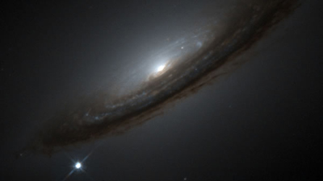
Standardlyskilder
Bjarke Møller Pedersen

Slide 2
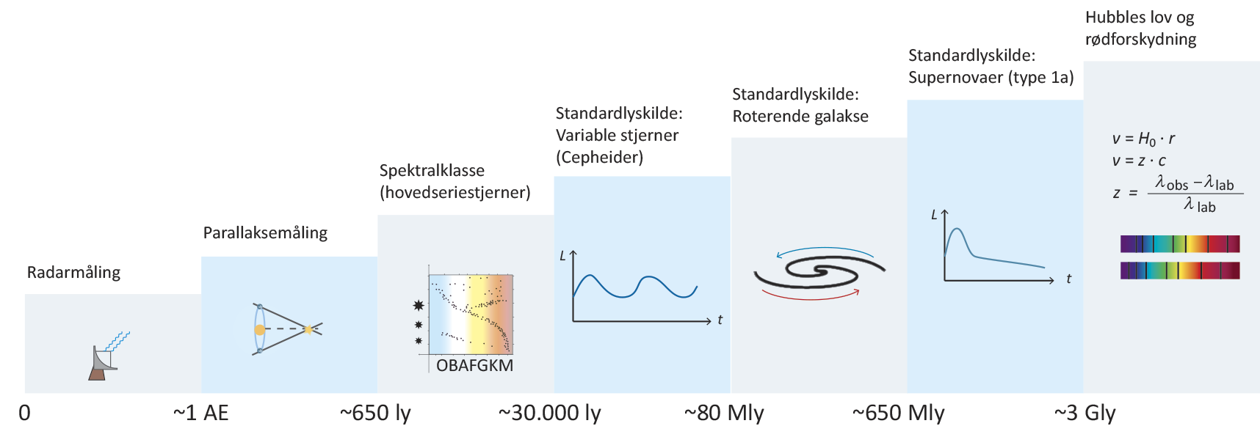
Afstandsstigen

Slide 3
Oversættelse mellem begreber
Effekt P = absolut lysstyrke (den mængde lys der bliver udsendt fra stjernen hvert sekund)
Intensitet I = tilsyneladende lysstyrke (den mængde lys vi måler fra stjernen ved teleskoper her på jorden)

Slide 4
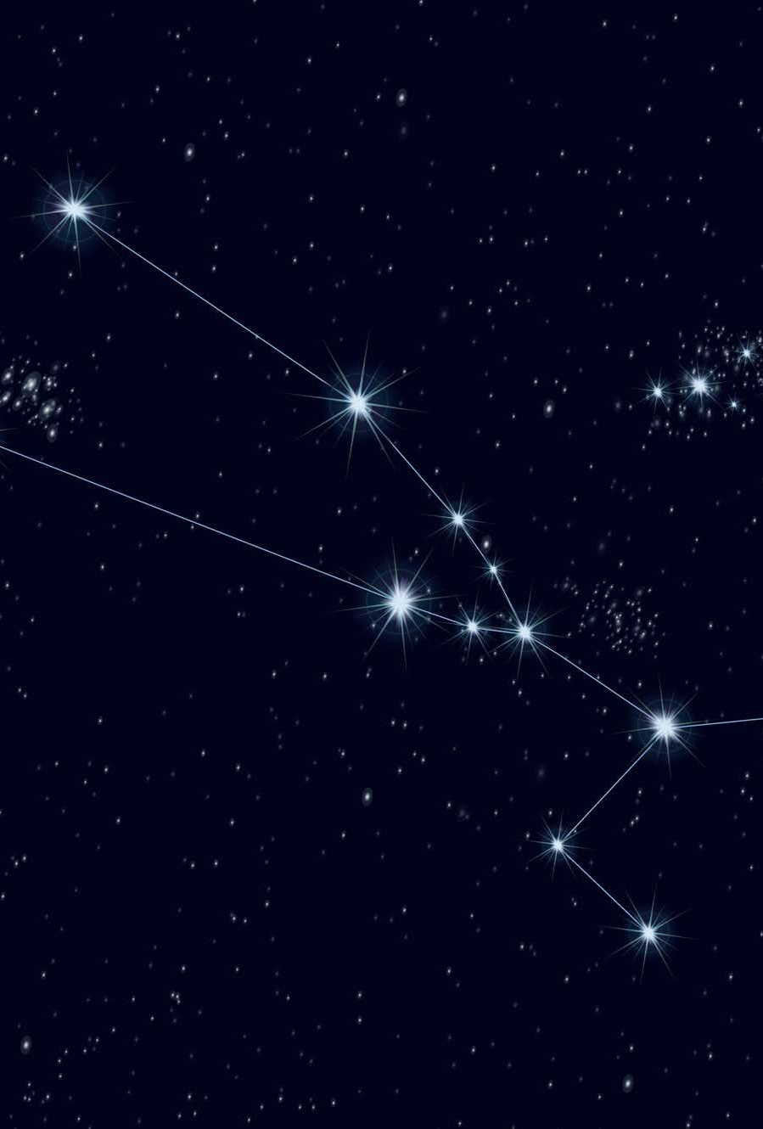
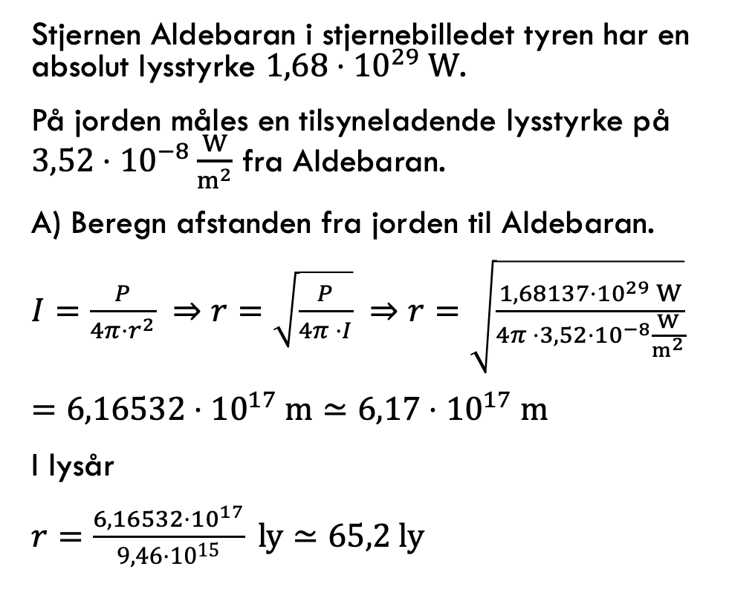
Opgave:
Stjernen Aldebaran i stjernebilledet tyren har en absolut lysstyrke $1,68⋅{10}^{29} W$.
På jorden måles en tilsyneladende lysstyrke på $3,52⋅{10}^{−8}\frac{W}{m^{2}}$ fra Aldebaran.
A) Beregn afstanden fra jorden til Aldebaran.
$I=\frac{P}{4π⋅r^{2}} ⇒r=\sqrt{\frac{P}{4π ⋅I}} ⇒r=\sqrt{\frac{1,68137⋅{10}^{29} W}{4π ⋅3,52⋅{10}^{−8}\frac{W}{m^{2}}}}$
$=6,16532⋅{10}^{17} m≃6,17⋅{10}^{17} m$
I lysår
$r=\frac{6,16532⋅{10}^{17}}{9,46⋅{10}^{15}} ly≃65,2 ly$

Slide 5

Standard lyskilder

Slide 6
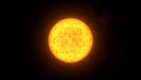
Cepheider

Slide 7
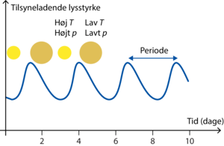
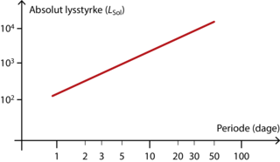
Cepheider
Cepheider er stjerner hvis lysstyrke varierer periodisk.
Dette skyldes:
Stjernen trækker sig sammen, så forøges trykket i stjernen og dermed også temperaturen for at udvide sig selv igen hvor trykket og temperaturen så bliver lavere.
De benyttes som standardlyskilder ved at:
Måle perioden og den tilsyneladende lysstyrke.
Aflæse den gennemsnitlige absolutte lysstyrke ud fra perioden.
Beregne afstanden vha. afstandskvadratloven.

Slide 8
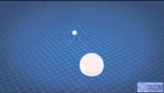
Supernova 1a

Slide 9
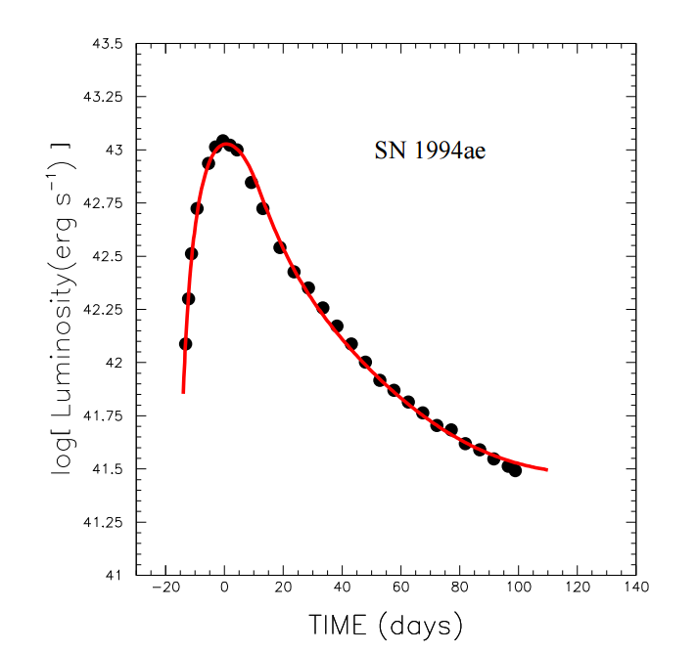
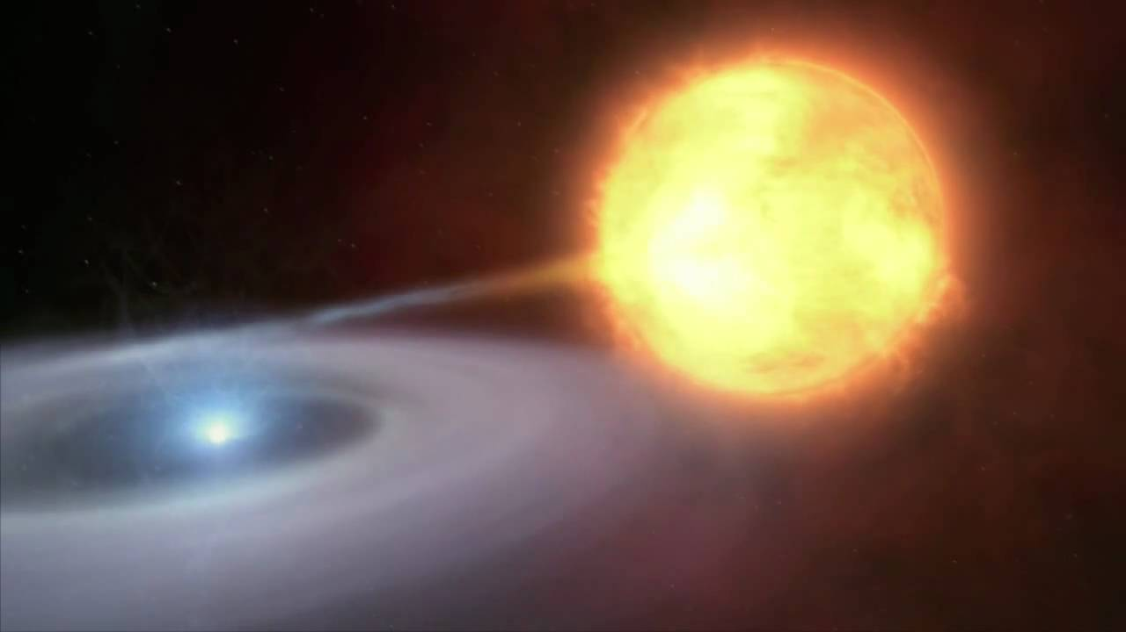
Supernova 1a
Det specielle ved en supernova 1a er den altid udsender den samme maksimale absolutte lysstyrke når den ”eksploderer”, så når vi observerer en sådan ved vi præcist hvor meget lys den har udsendt og vi kan derfor bestemme afstanden til den.
En supernova 1a bliver skarpt i et dobbelt stjernesystem hvor en hvid dværg suger masse fra en almindelig stjerne. Når den hvide dværg når en masse på 1,4 solmasser ”eksploderer” den som en supernova 1a.

Slide 10
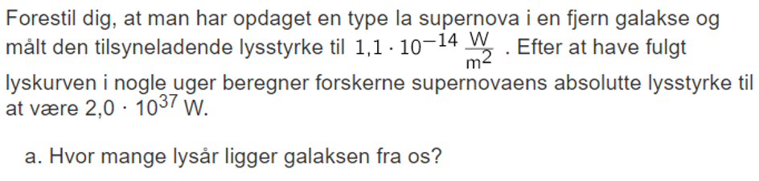
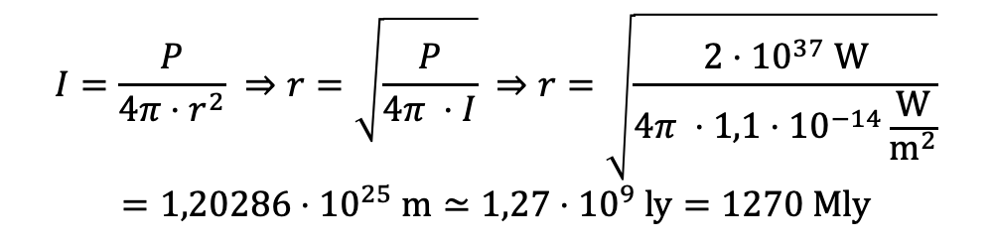
Opgave.
$$I=\frac{P}{4π⋅r^{2}} ⇒r=\sqrt{\frac{P}{4π ⋅I}} ⇒r=\sqrt{\frac{2⋅{10}^{37} W}{4π ⋅1,1⋅{10}^{−14}\frac{W}{m^{2}}}}$$
$$=1,20286⋅{10}^{25} m≃1,27⋅{10}^{9} ly=1270 Mly$$

